Slide 1
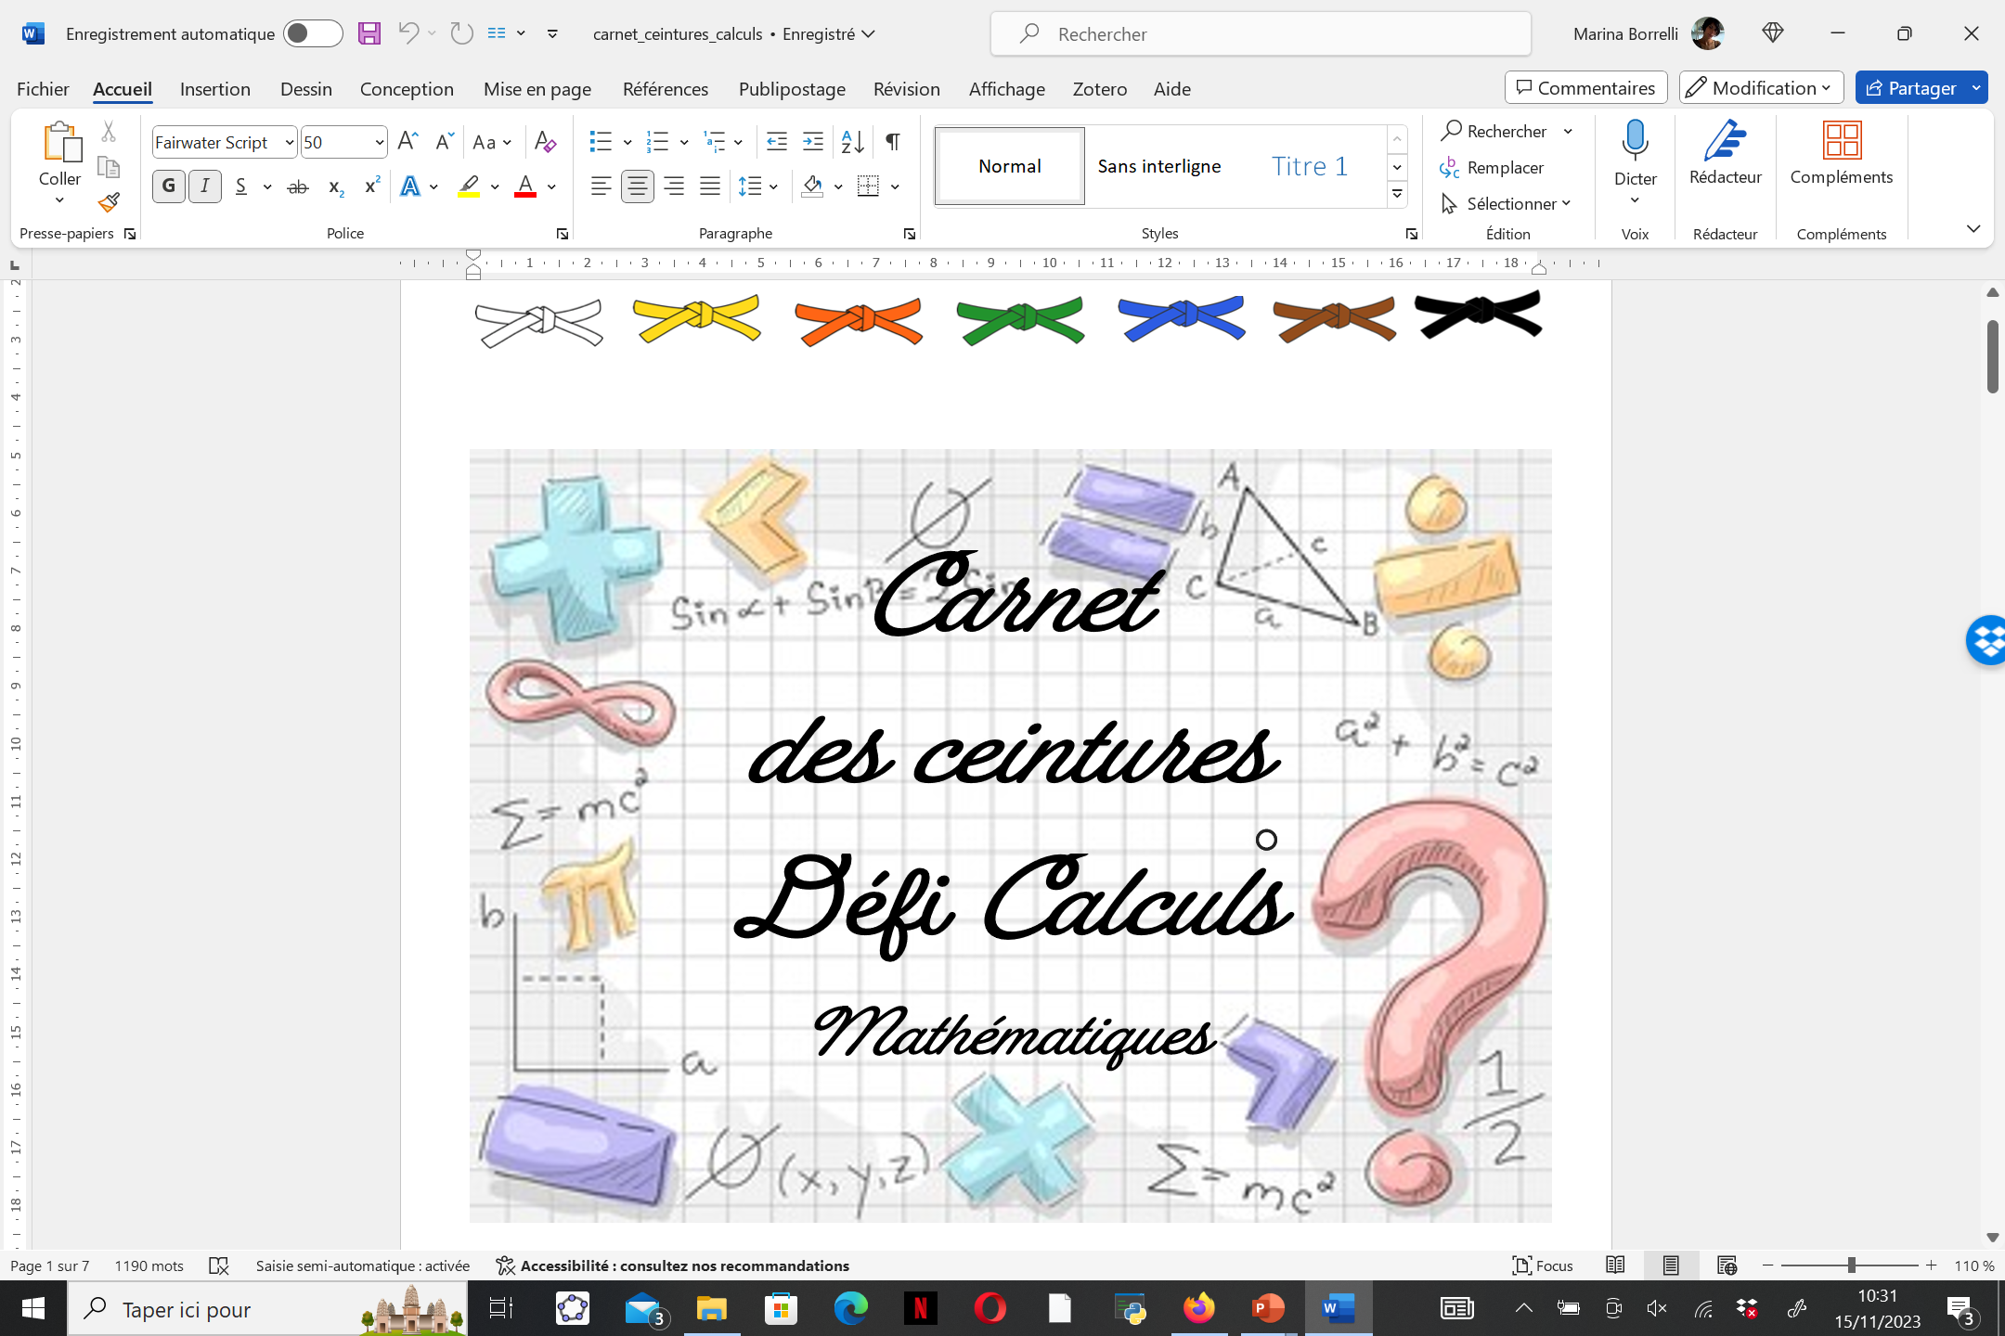
Parcours n°2
Activités rapides

Slide 2

Parcours n°2 | Multiplier et diviser des nombres décimaux
 | Je sais multiplier mentalement par 10 ; 100 ; 1 000… des nombres décimaux.
$$A=248×100 B=7,08×1 000$$
$$C=100×36,45 D=1 000×0,45$$
$D=1 000×0,943 E =100×0,$002
$$F=100×0,0134 G=10 000×0,000 1$$

